Slide 1
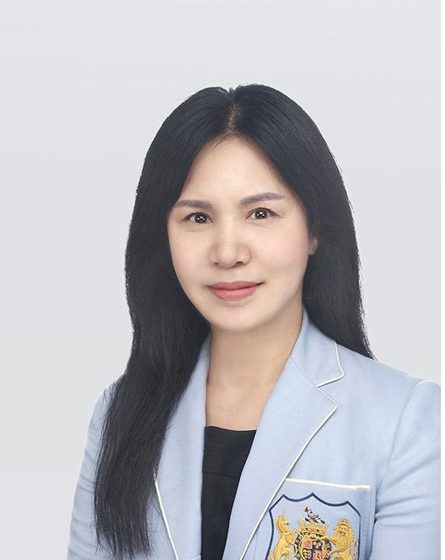
면접관 Profile
기본 인적사항
사 진 | 이 름 | 남 미 예 | 생 년 월 일 | 1968.07.16
 | 소속 및 연락처 | 길버트 컨설팅 / 대표 010-3748-6806 nam157815@naver.com
 | 전 문 분 야 | 공공기관 면접관/ 인사조직/ 채용/ 교육
 | 학 력 | 한세대학교 사회복지학 박사 / 국민대학교 경영대학원 석사 /한세대학교 경영학과
경력사항 및 수행실적
주요이력 | 現) 길버트 컨설팅 대표 2016~현재 (기업 교육/ 인사조직 컨설팅) 現) NY 컨설팅 인사전략 자문위원(2022~현재) / 인사혁신처 자문위원(2020~현재) 前) Next Selection 컨설팅 (전문 인재 서치펌 이사 (2012.5~2015.12) 前) 헨켈 코리아 (글로벌 기업) 인사팀 차장 (HR, Sr. Manager) (2006.03~2012.03) [채용총괄/기획/ 인사관리] 前) 대우 인터내셔날 인사팀 (HR Manager) 과장(1994. 05~2005.12) [채용/교육/인사 기획]
심사 및 평가 수행 실적 | (면접 평가)한국건강관리협회 , 정선군시설관리공단, 남양주시설관리공단, 부산항만공사 , 한국디자인진흥원, 특허전략개발원, 경기주택도시공사, 세종어학당, 우리은행, 농협, 울산항만공사, 여주시시설관리공단, 한국건설인협회, 한국연구재단, 기업은행, 한국전자통신연구원, 사학연금공단, 국민건강보험공단 한국남부발전, 한국서부발전 (서류 평가)한국건설인협회 ,평택시 국제교류재단 ,한국무역보험공사, 남양주 시설관리공단, 특허전략개발원, 코이카, 대한무역진흥공사, 소상공인시장진흥공단, 산업은행, 한국관광공사, 서민금융진흥원, 경기도 경제과학진흥원, 한국해양과학기술원, 대구시 시설관리공단, 포스텍, 화성시청
기타(자격 및 이수, 저서, 논문 등)
자격 및 이수 논문 | (저서) 인간행동과 사회환경(양서원 출판) (교육) Asia Regional (아시아지역 인사담당자) 전문 면접관 교육(2011년) / 사내 면접관 과정 수료(2015) (자격) 심리상담사(청년심리 및 직장심리), 한국소 상공인 교육사 1급, 브랜드 관리사 1급, SQ 진로 지도사 1급
 | (논문) 1. 인간의 부적응적 완벽 성향과 집단 따돌림 피해가 미치는 영향_부모, 자녀 의사소통 매개효과를 중심(2017) 2. 청소년의 성별에 따른 우울과 공격성에 미치는 융합적 영향-소외 매개효과 중심(2018)

